Slide 1
ΛΥΜΑΤΑ
ΠΗΓΗ ΠΛΗΡΟΦΟΡΙΑΣ ΓΙΑ ΤΗ ΔΗΜΟΣΙΑ ΥΓΕΙΑ
Αναστασία Κουτσολιούτσου, MSc, DSc
Προϊσταμένη, Γραφείο Περιβαλλοντικής Υγείας
Εθνικός Οργανισμός Δημόσιας Υγείας (ΕΟΔΥ)

Slide 2
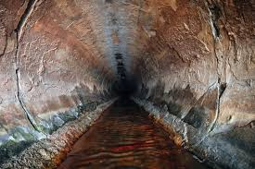
ΕΠΙΔΗΜΙΟΛΟΓΙΑ ΛΥΜΑΤΩΝ και
ΔΗΜΟΣΙΑ ΥΓΕΙΑ
Νέο και γρήγορα εξελισσόμενο εργαλείο της Αναλυτικής και Περιβαλλοντικής Χημείας και Περιβαλλοντικής Υγείας
Βασική αρχή/θεώρηση:
Ουσίες/παθογόνοι παράγοντες που
αποβάλλονται, παραμένουν και
ανιχνεύονται/μετρώνται στα λύματα
Αναγωγή στην αρχική συγκέντρωση
στον εξυπηρετούμενο πληθυσμό
Ψυχοτρόπες ουσίες, φαρμακευτικές ουσίες, ιός πολυομυελίτιδας, νοροϊοί, ηπατίτιδα Α

Slide 3
Επιδημιολογία Λυμάτων και Δημόσια Υγεία
UN Water Conference website, March 2023

Slide 4
Επιδημιολογία Λυμάτων και Δημόσια Υγεία
Bern Gawlik, Toronto Wastewater Conference, 2023

Slide 5
Επιδημιολογία Λυμάτων και Δημόσια Υγεία
Ιστορία
UN Water Conference website, March 2023

Slide 6
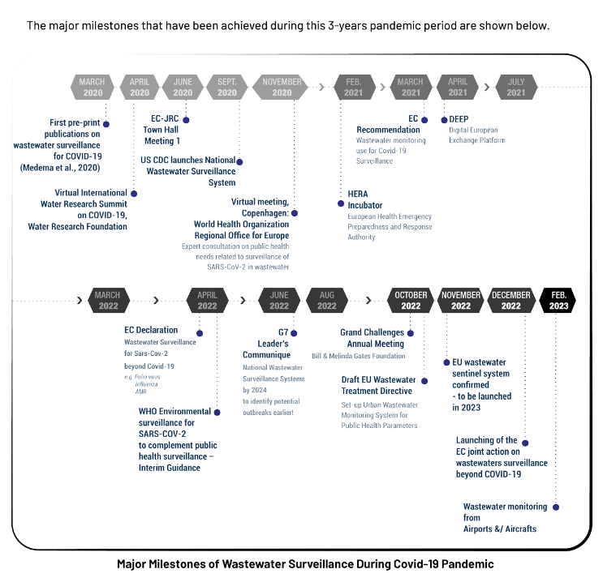

Slide 7
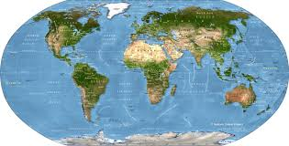
SARS-CoV-2 και Επιδημιολογία Λυμάτων
Απέκριση του SARS-CoV-2 στα κόπρανα
Ανίχνευση του SARS-CoV-2 στα κόπρανα
Ανίχνευση ιικού RNA στα λύματα
Ανεπεξέργαστο λύμα
Είσοδος
Λυματολάσπη
Η.Π.Α., Καναδάς, Ολλανδία, Ισπανία, Ιταλία, Γαλλία, Αγγλία, Γερμανία, Αυστραλία, Κίνα, Ιαπωνία, Ινδία, Τουρκία, Ελλάδα
Εθνικά προγράμματα: Ευρώπη, ΗΠΑ, Καναδάς, Αυστραλία, Ηνωμένο Βασίλειο, Αφρική, Ασία
Χωρική και χρονική διασπορά του ιού στην κοινότητα
Συσχέτιση με πορεία επιδημικής καμπύλης
Εργαλείο έγκαιρης προειδοποίησης και παρέμβασης
Εργαλείο ετοιμότητας για αναδυόμενες μελλοντικές απειλές

Slide 8
SARS-CoV-2 και Επιδημιολογία Λυμάτων
Πλεονεκτήματα
Ομαδοποιημένο (pooled) δείγμα
Μέση συνολική διασπορά σε εξυπηρετούμενη κοινότητα
Ασυμπτωματικοί και ασθενείς με ήπια συμπτώματα
Μετρήσεις ανεξάρτητες από έκταση κλινικών ελέγχων στον πληθυσμό
Ποσοτική ανίχνευση παρέχει πληροφορία για αλλαγές στη διασπορά του ιού και παραλλαγών σε εξυπηρετούμενη κοινότητα
Έγκαιρος δείκτης
Εξαρτάται από συχνότητα δειγματοληψίας
Έγκαιρη λήψη αποφάσεων και παρέμβαση σε τοπικό επίπεδο

Slide 9
SARS-CoV-2 και Επιδημιολογία Λυμάτων
Προσοχή
Συμπληρωματική και υποστηρικτική στον κλασσικό κλινικό έλεγχο, κλινική επιδημιολογική επιτήρηση και ιχνηλάτηση
Μετράμε την τάση των αλλαγών της διασποράς του ιού
Χώρο και χρόνο
Μη εφικτή αυτή τη στιγμή η αναγωγή σε πραγματικά κρούσματα στην κοινότητα
Αποβολή και ποσοτικοποίηση ιού σε κόπρανα ασθενών
Ένταση-σοβαρότητας λοίμωξης
Ασυμπτωματικοί, συμπτωματικοί, ήπια συμπτωματικοί
Στάδια λοίμωξης

Slide 10
Δίκτυο επιδημιολογίας λυμάτων για την παρακολούθηση, έγκαιρη προειδοποίηση και απόκριση στην κυκλοφορία του ιού SARS-CoV-2 στην κοινότητα
7 εργαστήρια, 10 πόλεις και οι Μονάδες Επεξεργασίας Λυμάτων τους
ΕΟΔΥ
Γραφείο Περιβαλλοντικής Υγείας
Κεντρικό Εργαστήριο Δημόσιας Υγείας (ΚΕΔΥ)
Περιφερειακό Εργαστήριο Δημόσιας Υγείας Κρήτης
Περιφερειακό Εργαστήρο Δημόσιας Υγείας Θεσσαλίας
Εθνικό και Καποδιστριακό Πανεπιστήμιο Αθηνών
Εργαστήριο Αναλυτικής Χημείας – Τμήμα Χημείας
Αριστοτέλειο Πανεπιστήμιο Θεσσαλονίκης
Ομάδα Επιδημιολογίας Λυμάτων
11 εργαστήρια, 7 τμήματα
Πανεπιστήμιο Πατρών
Εργαστήριο Υγιεινής, Τμήμα Ιατρικής
Πανεπιστήμιο Ιωαννίνων
Εργαστήριο Υγιεινής, Τμήμα Ιατρικής

Slide 11
Δίκτυο Επιδημιολογίας Λυμάτων
Xanthi: 170
Alexandroupoli: 170
Thessaloniki: 730
Corfu: 104
Ioannina: 300
Larissa:312
> 4.000 Δείγματα
2021-2022
Volos: 312
Patras: 300
Attica: 730
Chania: 300
Heraklion: 300
Retymno: 300
Agios Nikolaos: 250

Slide 12
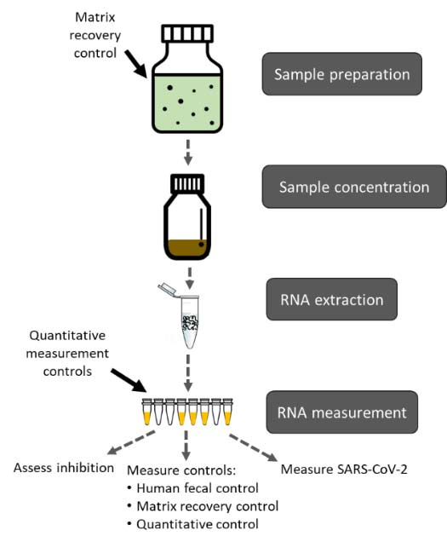
Δίκτυο Επιδημιολογία Λυμάτων για τον SARS-CoV-2
Βασικά βήματα
Δειγματοληψία
Είσοδος Μονάδας Επεξεργασίας
Αυτόματοι Ψυχόμενοι Δειγματολήπτες
Σύνθετο 24-ωρο δείγμα
Συχνότητα: 3-7 φορές ανά εβδομάδα
Ανίχνευση και ποσοτικοποίηση
Συμπήκνωση δείγματος
Εκχύλιση RNA
RT-qPCR
Διόρθωση: ανάκτηση στη συμπήκνωση και εκχύλιση
RNA
αναστολείς στην PCR
Διεργαστηριακός έλεγχος
Κανονικοποίηση και εξορθολογισμός
Κανονικοποίηση ως προς παροχή και πληθυσμό
Εξορθολογισμός ως προς φυσικοχημικά χαρακτηριστικά
λύματος
Αναφορές
Εβδομαδιαία στον ΕΟΔΥ
Εβδομαδιαία αναφορά στην εβδομαδιαία έκθεση επιδημιολογικής επιτήρησης του ΕΟΔΥ: μέση εβδομαδιαία μεταβολή, τάση, χρονοσειρά
https://www.cdc.gov/coonavirus/2019-ncov/cases-updates/ wastewater-surveillance/testing-methods.html

Slide 13
Συσχέτιση ιικού φορτίου λυμάτων με καταγραφές κρουσμάτων
Αττική
Καθ. Νικόλαος Θωμαϊδης, Επικ. Καθηγήτρια Αθηνά Μάρκου
Εργαστήριο Αναλυτικής Χημείας, ΕΚΠΑ

Slide 14
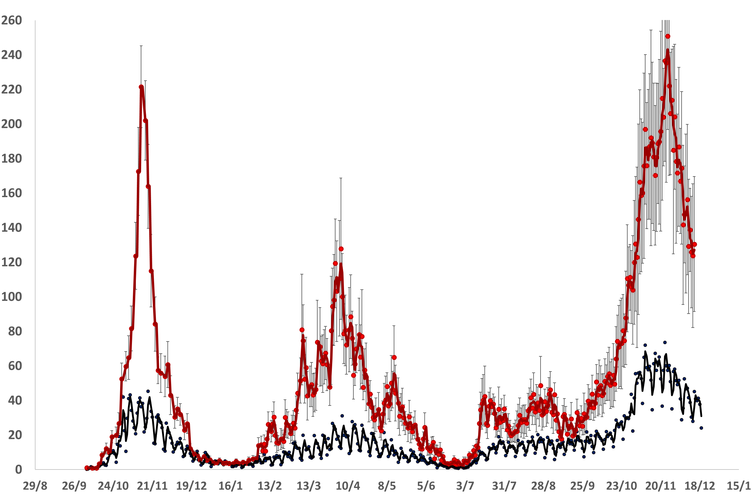
Δέλτα
Θεσσαλονίκη
Ιικό φορτίο σε Λύματα
Κρούσματα
Άλφα
Αν. Καθ. Χρυσόστομος Δόβας
Ομάδα Επιδημιολογίας Λυμάτων ΑΠΘ

Slide 15
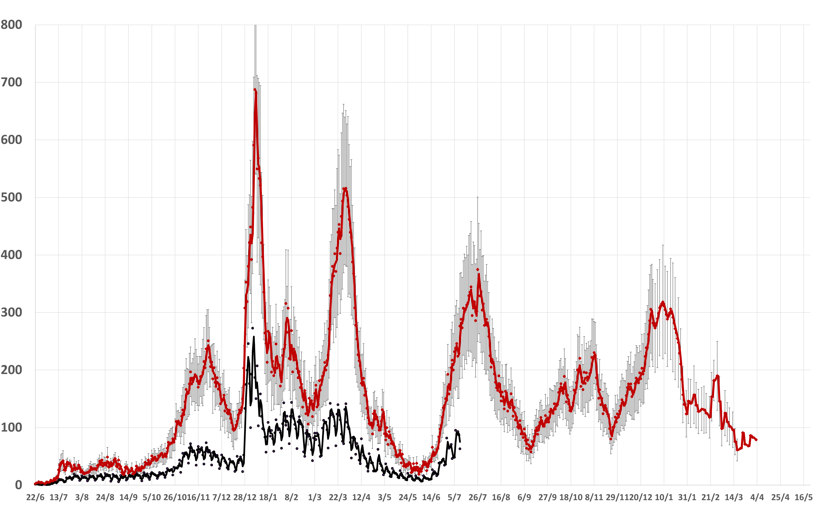
Δέλτα
Θεσσαλονίκη
Όμικρον ΒΑ.2
Ιικό φορτίο σε Λύματα
Κρούσματα
ΒΑ.1
Όμικρον ΒΑ.5
Νέες υπο-παραλλαγές Όμικρον
Αν. Καθ. Χρυσόστομος Δόβας
Ομάδα Επιδημιολογίας Λυμάτων ΑΠΘ

Slide 16
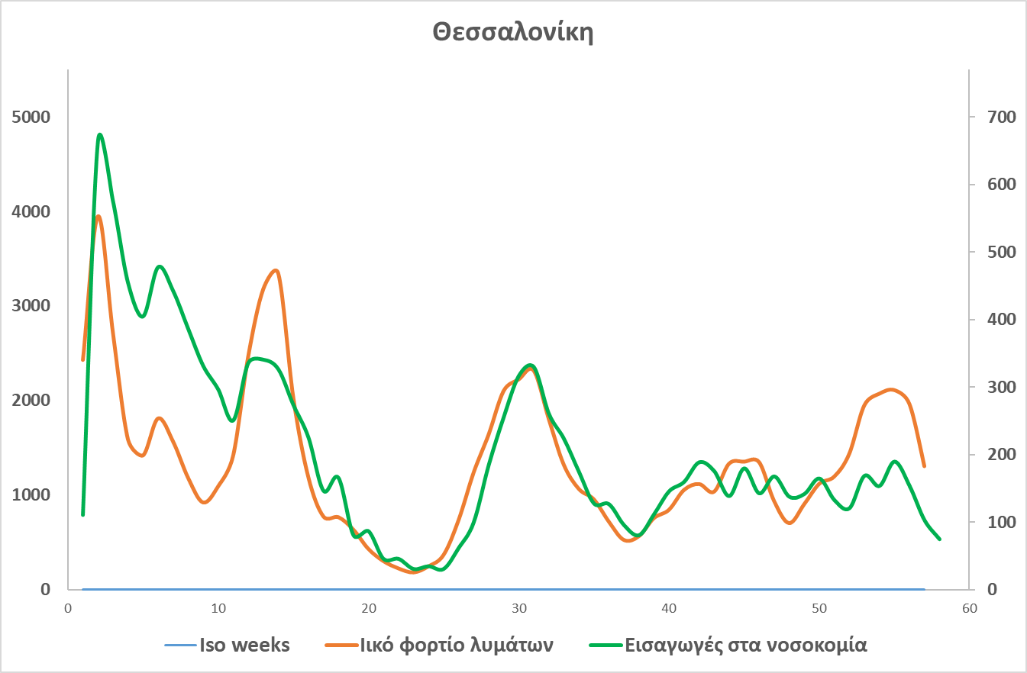
2021, ISO Week 52 – 2023, ISO Week 4
Δέλτα & ΒΑ.1
Όμικρον ΒΑ.2
Όμικρον ΒΑ.5
Νέες υπο-παραλλαγές Όμικρον
Αν. Καθ. Χρυσόστομος Δόβας
Ομάδα Επιδημιολογίας Λυμάτων ΑΠΘ

Slide 17
Indicative results
Συσχέτιση ιικού φορτίου λυμάτων με καταγραφές κρουσμάτων
Αντιπαράσταση με Επιδημιολογική εικόνα
Λάρισα
Kindly provided by: Prof. Christos Hadjichristodoulou
Dr. Michalis Koureas

Slide 18
Indicative results
Συσχέτιση ιικού φορτίου λυμάτων με καταγραφές κρουσμάτων
Αντιπαράσταση με Επιδημιολογική εικόνα
Βόλος
Kindly provided by: Prof. Christos Hadjichristodoulou
Dr. Michalis Koureas

Slide 19
Επιτήρηση αναπνευστικού συγκυτιακού ιού σε λύματα της ΕΕΛ Λάρισας(2022-2023)
Επιτήρηση αναπνευστικού συγκυτιακού ιού
σε λύματα της ΕΕΛ Λάρισας(2022-2023)
Ιικό φορτίο λυμάτων αναπνευστικού συγκυτιακού ιού και εβδομαδιαία κρούσματα γριππώδους συνδρομης ανά 1000 επισκέψεις στη Λάρισα κατά την περίοδο μελέτης.
Koureas, M., Mellou K. et. al. (2023) https://doi.org/10.3390/ijerph20065219

Slide 20
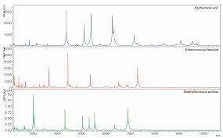
Δίκτυο επιδημιολογίας λυμάτων για SARS-CoV-2
Δειγματοληψία και Επεξεργασία
Εργαστήριο Αναλυτικής Χημείας – ΕΚΠΑ
Ολιστική χημική ανάλυση
Ανίχνευση ποσοτικών αλλαγών στη χρήση φαρμακευτικών ουσιών και χιλιάδων άλλων χημικών
απολυμαντικών, βιοκτόνων αλλά και άλλων χημικών καθημερινής χρήσης)
Ανίχνευση βιοδεικτών στα λύματα που αντιπροσωπεύουν συνθήκες πανδημίας
Επίπτωση της πανδημίας στην συνολική δημόσια υγεία του πληθυσμού της Ελλάδας

Slide 21
Ανάλυση δειγμάτων
Εργαστήριο Αναλυτικής Χημείας, ΕΚΠΑ
Για την παρακολούθηση της επίπτωσης της κυκλοφορίας του ιού SARS-CoV-2 στην κοινότητα, διενεργήθηκαν αναλύσεις για >2.000 χημικές ενώσεις σύμφωνα με επικυρωμένες και δημοσιευμένες αναλυτικές μεθόδους του ΕΑΧ [Alygizakis et al., 2021; Galani et al., 2021; Gago-Ferrero et al., 2020].
Τα τελικά εκχυλίσματα, αναλύθηκαν με δύο μεθοδολογίες, LC-MS/MS και LC-QTOFMS.
LC-MS/MS: Προσδιορισμός 185 φαρμακευτικών ουσιών και παρανόμως διακινούμενων ουσιών με εξαιρετικά χαμηλά όρια ανίχνευσης.
Η πλήρης λίστα είναι διαθέσιμη στον ακόλουθο σύνδεσμο: https://doi.org/10.5281/zenodo.3248838
LC-QTOFMS: Προσδιορισμός 2.467 οργανικών ρύπων (εμπεριέχονται πάνω από 800 φαρμακευτικές ουσίες, παρανόμως διακινούμενες ουσίες και προϊόντα μετατροπής τους, πάνω από 900 φυτοφάρμακα, πάνω από 200 ουσίες βιομηχανικής χρήσης και ενώσεις από ποικίλες κατηγορίες, όπως διεγερτικά και τεχνητά γλυκαντικά, καθώς επίσης και μεταβολίτες και προϊόντα μετασχηματισμού όλων των κατηγοριών)
Η πλήρης λίστα είναι διαθέσιμη στον ακόλουθο σύνδεσμο: https://zenodo.org/record/6012778#.Yg5rEt8zaUl
Σάρωση ύποπτων ενώσεων
Δεδομένα από τον Εθνικό Οργανισμό Φαρμάκων Ελλάδος, (αντιβιοτικά, αντικαταθλιπτικά, αντιψυχωσικά, βενζοδιαζεπίνες, μη-στεροειδή αντιφλεγμονώδη φάρμακα, αντιλιπιδαιμικά φάρμακα, αντιεπιληπτικά, δραστικές κατά του έλκους, αντιυπερτασικά και διουρητικά φάρμακα (263 ενώσεις).
Η πλήρης λίστα είναι διαθέσιμη στον ακόλουθο σύνδεσμο: https://doi.org/10.5281/zenodo.3248884.
Λίστα απολυμαντικών και επιφανειοδραστικών ενώσεων (410 και 1154 ενώσεις, αντίστοιχα) Η πλήρης λίστα είναι διαθέσιμη στον ακόλουθο σύνδεσμο: (https://doi.org/10.5281/zenodo.3549934) και (https://doi.org/10.5281/zenodo.2648765)

Slide 22
Δίκτυο επιδημιολογίας λυμάτων για SARS-CoV-2
Αποτελέσματα και μελλοντικοί στόχοι
Ανίχνευση και ποσοτικοποίηση ιικού RNA στα λύματα
Ανίχνευση και ποσοτικοποίηση χρήσης φαρμακευτικών και άλλων χημικών ουσιών κατά την πανδημία
Υποστήριξη κλινικών ελέγχων και κλασικής επιδημιολογικής επιτήρησης και ιχνηλάτησης
Συνδρομή στη λήψη αποφάσεων από πολιτεία και ειδικούς
Ανίχνευση και ταυτοποίηση γενετικών μεταλλάξεων και παραλλαγών του ιού
Εξορθολογισμός αποτελεσμάτων σε τάσεις διασποράς ιού στην κοινότητα
Δημιουργία εθνικής πλατφόρμας και ανάπτυξη και χρήση υπολογιστικών μοντέλων
Επέκταση και σε άλλα παθογόνα, αντοχή στα αντιβιοτικά, χημικά

Slide 23
ΕΥΧΑΡΙΣΤΩ ΓΙΑ ΤΗΝ ΠΡΟΣΟΧΗ ΣΑΣ

